Slide 1
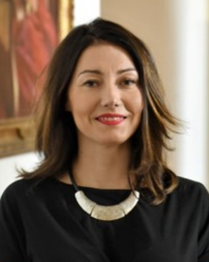
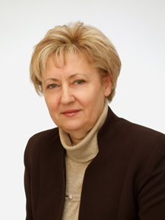
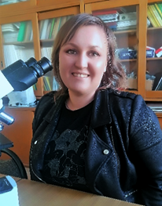
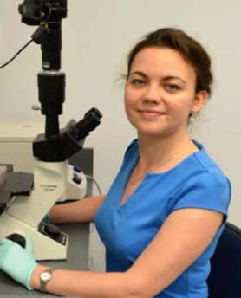
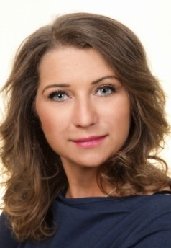
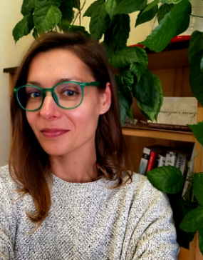

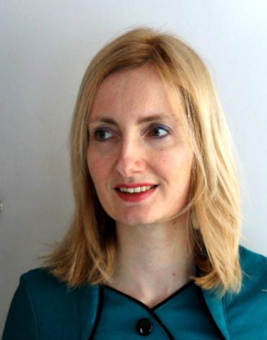
Dr. hab. n. med. Aleksandra Wilk, prof. PUM
prof. dr hab. n.med. Barbara Wiszniewska
dr hab. n. med. Agnieszka Kolasa
dr n. med. Anna Pilutin
dr n. med. Sylwia Rzeszotek
dr n. med. Dagmara
Szypulska - Koziarska
dr n. med. Kamila
Misiakiewicz - Has
dr n. tech. Dorota
Oszutowka-Mazurek

Slide 2
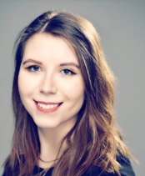
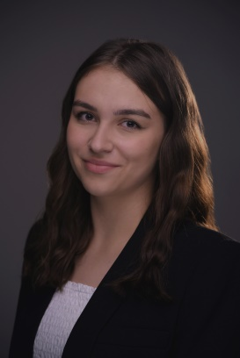
mgr Marika Freus
lic. Iga Szlenkier

Slide 3
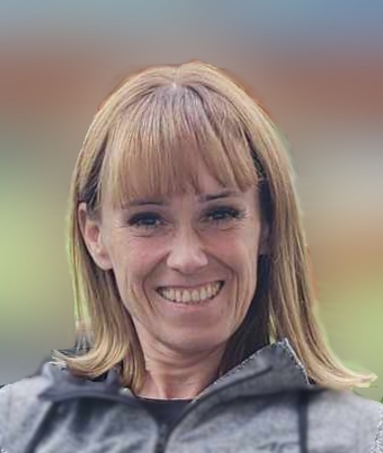
Dorota Dębek

